Slide 1
Introduction à Windows Presentation Foundation
Mitsuru FURUTA – relations techniques développeurs
Microsoft France
http://blogs.msdn.com/mitsufu
http://blogs.msdn.com/mitsu

Slide 3
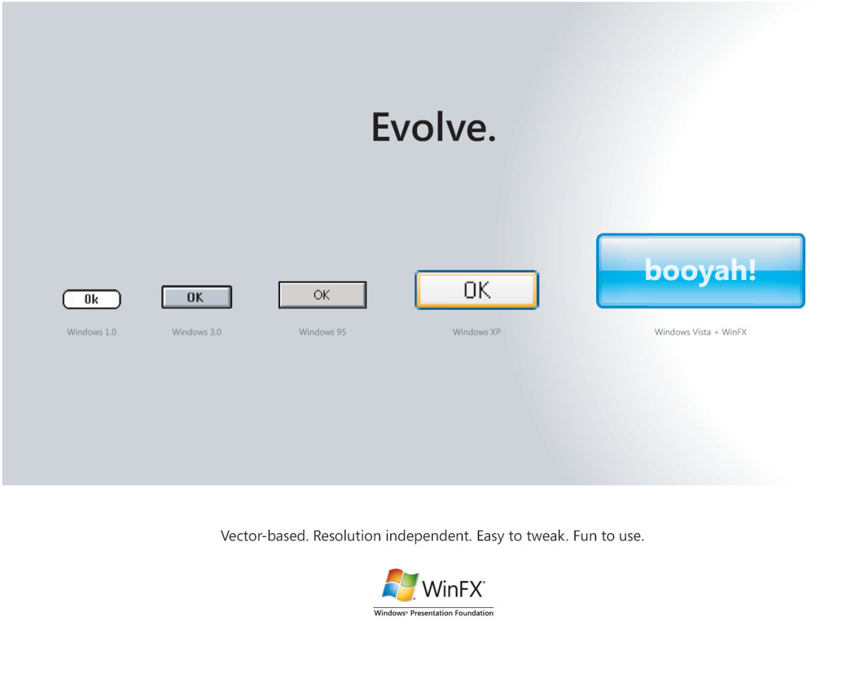

Slide 4
Agenda
Introduction
Externalisation de l’interface: xaml
Templates et style
Binding

Slide 5
Définition
Windows Presentation Foundation est le nouveau sous-système graphique unifié de Windows Vista et Windows XP.
Il est composé d’un moteur de rendu natif ainsi que de librairies .NET.
WPF unifie la façon dont Windows crée, affiche et manipule les documents, les médias et les interfaces graphiques, permettant à la fois aux développeurs et aux designers d’offrir une expérience utilisateur de nouvelle génération.

Slide 6
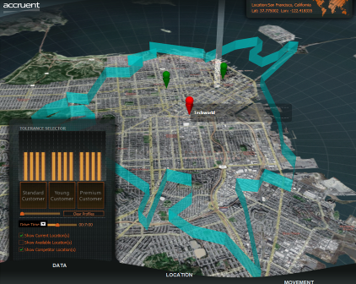
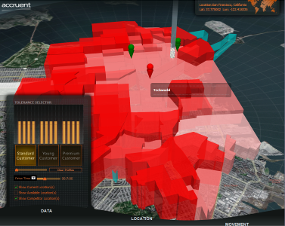
Pourquoi WPF ?
Unification de l’interface utilisateur, des documents et des médias
Meilleure expérience, intégration plus rapide, réduction du nombre d’APIs
Moteur de rendu vectoriel
Utilisation de toute la puissance du PC au travers de la carte graphique
Modèle de programmation déclaratif (XAML)
Intégration des designers dans le développement de l’application
Permet aux administrateurs de déployer et gérer les applications de manière sécurisée
Simplification du déploiement

Slide 7
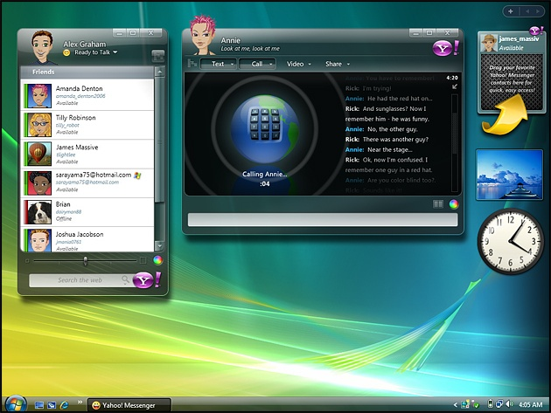
Yahoo: La nouvelle génération de client de messagerie instantannée

Slide 8
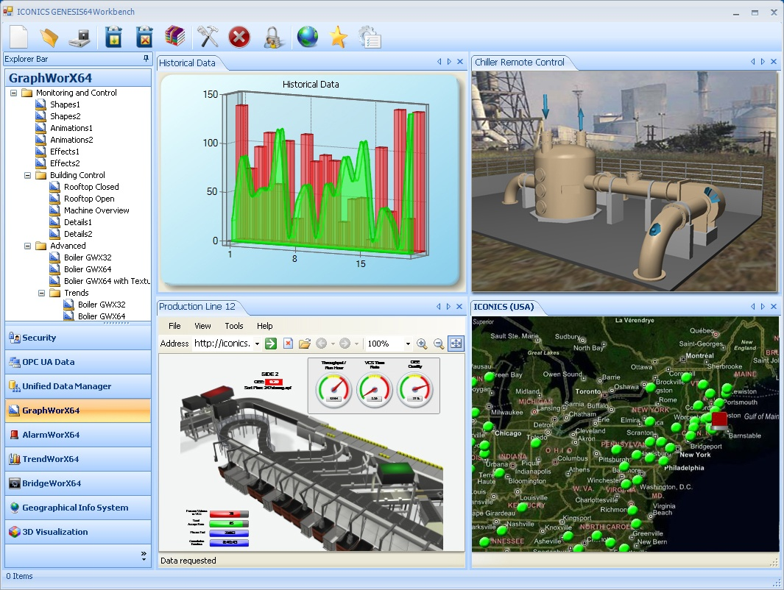
Iconics: Visualisation de production en temps réel

Slide 9
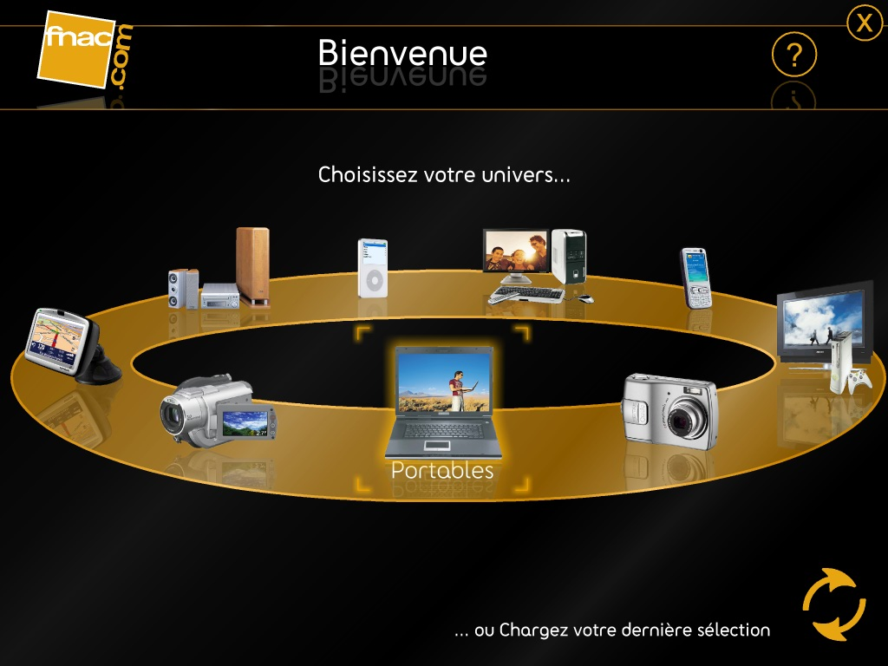
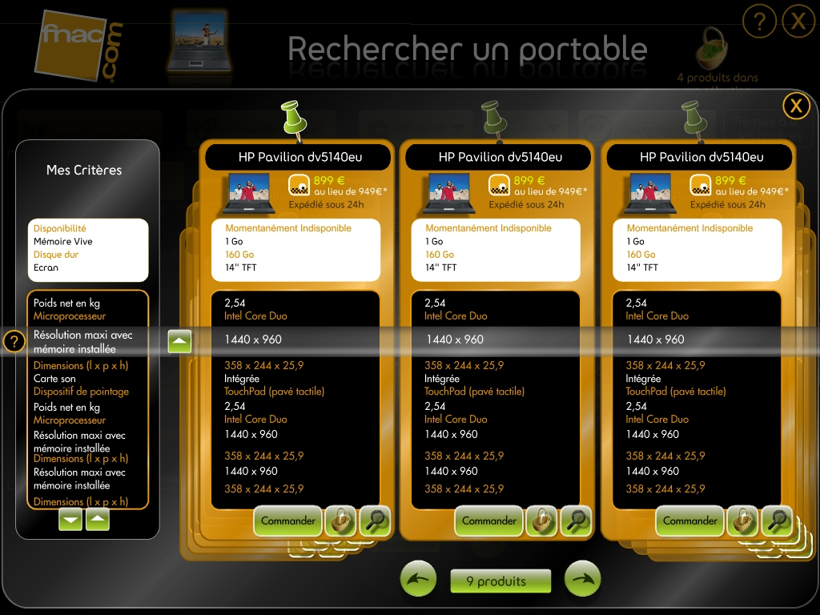
Fnac: Nouvelle génération de catalogue produit

Slide 10
Quelques applications
Demo

Slide 11
XAML et code
Demo

Slide 12
Template et style
Demo

Slide 13
Applications de données
Demo

Slide 14
Blend
Demo

Slide 15
Silverlight
http://blogs.msdn.com/mitsu/archive/2008/05/14/show-your-flickr-pictures-in-a-silverlight-book.aspx

Slide 16

Votre potentiel. Notre passion. TM
© 2008 Microsoft Corporation. All rights reserved. Microsoft, Windows, Windows Vista and other product names are or may be registered trademarks and/or trademarks in the U.S. and/or other countries.
The information herein is for informational purposes only and represents the current view of Microsoft Corporation as of the date of this presentation. Because Microsoft must respond to changing market conditions, it should not be interpreted to be a commitment on the part of Microsoft, and Microsoft cannot guarantee the accuracy of any information provided after the date of this presentation. MICROSOFT MAKES NO WARRANTIES, EXPRESS, IMPLIED OR STATUTORY, AS TO THE INFORMATION IN THIS PRESENTATION.

